Slide 1
LÓGICA DE PROGRAMAÇÃO
Prof. Esp. Pedro Miho

Slide 2
Formação Acadêmica e Experiência Profissional
Formação Acadêmica
Graduado em Tecnologia em Automação Industrial
Pós-graduado em Cloud Computing
Pós-graduado em Desenvolvimento de Aplicações para Dispositivos Móveis (APP’S)
Pós-graduado em Desenvolvimento de Aplicações Web
Experiência Profissional
Instrutor de Formação Profissional – SENAI
Professor de TI – UMC

Slide 3

Cálculo da Média
Média M1 e M2
Média Final + Exame
Se sua Média Final ficar entre 3 e 4,9, você será convocado para o exame. A seguinte fórmula será utilizada para atribuição da sua nota.
$$M1=Nota Projeto ∗0,3+Nota Prova ∗0,7$$
$$M2=Nota Projeto ∗0,3+Nota Prova ∗0,7$$
Media Final $=\left(MF+NE\right)/2$
Ponto Extra
Se todas as atividades forem entregues dentro de cada período, você receberá 1 ponto adicional na média.

Slide 4
Programação do Curso
Front-end
HTML
CSS
JavaScript
Back-End
PHP
Banco de Dados

Slide 5
Planejamento das aulas
JULHO |  |  |  |  |  |  |  |  |  |  | OUTUBRO
D | S | T | Q | Q | S | S |  | Data | Aula |  | D | S | T | Q | Q | S | S |  | Data | Aula
 |  | 1 | 2 | 3 | 4 | 5 |  | 07/08 | Aula 01 - Aula Inaugural |  |  |  |  | 1 | 2 | 3 | 4 |  | 16/10 | Dispensado
6 | 7 | 8 | 9 | 10 | 11 | 12 |  | 08/08 | Aula 02 - Introdução ao HTML |  | 5 | 6 | 7 | 8 | 9 | 10 | 11 |  | 17/10 | Dispensado
13 | 14 | 15 | 16 | 17 | 18 | 19 |  | 14/08 | Aula 03 - Semantica em HTML |  | 12 | 13 | 14 | 15 | 16 | 17 | 18 |  | 23/10 | Aula 21 - Introdução ao PHP
20 | 21 | 22 | 23 | 24 | 25 | 26 |  | 15/08 | Aula 04 - Introdução ao CSS |  | 19 | 20 | 21 | 22 | 23 | 24 | 25 |  | 24/10 | Aula 22 - Estruturas Condicionais - Cadastrar Alunos - INSERT
27 | 28 | 29 | 30 | 31 |  |  |  | 21/08 | Aula 05 - Introdução a Seletores no CSS |  | 26 | 27 | 28 | 29 | 30 | 31 |  |  | 30/10 | Aula 23 - Estruturas Condicionais - Verificar Cadastro - SELECT
 |  |  |  |  |  |  |  | 22/08 | Aula 06 - Introdução ao Box Model |  |  |  |  |  |  |  |  |  | 31/10 | Aula 24 - Estruturas Condicionais - Excluir Cadastro - DELETE
AGOSTO |  |  |  |  |  |  |  | 28/08 | Aula 07 - Desenvolvendo uma Página - HTML e CSS |  | NOVEMBRO |  |  |  |  |  |  |  | 06/11 | Aula 25 - Laços de Repetição - Atualizar Nota - UPDATE
D | S | T | Q | Q | S | S |  | 29/08 | Aula 08 - Atividade - Melhorando Portifolio |  | D | S | T | Q | Q | S | S |  | 07/11 | Aula 26 - Laços de Repetição - Processa Nota - UPDATE
 |  |  |  |  | 1 | 2 |  | 04/09 | Aula 09 - Criando Tabelas em HTML |  |  |  |  |  |  |  | 1 |  | 13/11 | Aula 27 - Laços de Repetição - Verificar Nota - SELECT
3 | 4 | 5 | 6 | 7 | 8 | 9 |  | 05/09 | Aula 10 - Criando Formularios em HTML |  | 2 | 3 | 4 | 5 | 6 | 7 | 8 |  | 14/11 | Aula 28 - Desafio Atualizar Cadastro
10 | 11 | 12 | 13 | 14 | 15 | 16 |  | 11/09 | Aula 11 - Introdução ao FlexBox |  | 9 | 10 | 11 | 12 | 13 | 14 | 15 |  | 20/11 | Dispensado
17 | 18 | 19 | 20 | 21 | 22 | 23 |  | 12/09 | Aula 12 - Introdução ao JS e Variaveis |  | 16 | 17 | 18 | 19 | 20 | 21 | 22 |  | 21/11 | Dispensado
24 | 25 | 26 | 27 | 28 | 29 | 30 |  | 18/09 | Aula 13 - Manipulando o DOM |  | 23 | 24 | 25 | 26 | 27 | 28 | 29 |  | 27/11 | Aula 29 - Aula voltada para desenvolvimento do Projeto
31 |  |  |  |  |  |  |  | 19/09 | Aula 14 - Estruturas Condicionais em JS |  | 30 |  |  |  |  |  |  |  | 28/11 | Aula 30 - Aula voltada para desenvolvimento do Projeto
 |  |  |  |  |  |  |  | 25/09 | Aula 15 - Estruturas de Repetição |  |  |  |  |  |  |  |  |  | 04/12 | Aula 31 - Apresentação do Projeto
SETEMBRO |  |  |  |  |  |  |  | 26/09 | Aula 16 - Arrays e Objetos em JS |  | DEZEMBRO |  |  |  |  |  |  |  | 05/12 | Aula 32 - Apresentação do Projeto
D | S | T | Q | Q | S | S |  | 02/10 | Aula 17 - Integrando com o DOM |  | D | S | T | Q | Q | S | S |  | 11/12 | Aula 33 - Vista da Prova
 | 1 | 2 | 3 | 4 | 5 | 6 |  | 03/10 | Aula 18 - Consumindo API |  |  | 1 | 2 | 3 | 4 | 5 | 6 |  | 12/12 | Aula 34 - Vista da Prova
7 | 8 | 9 | 10 | 11 | 12 | 13 |  | 09/10 | Aula 19 - Prova M1 |  | 7 | 8 | 9 | 10 | 11 | 12 | 13 |  | 18/12 | Aula 35 - Prova de Recuperação
14 | 15 | 16 | 17 | 18 | 19 | 20 |  | 10/10 | Aula 20 - Revisão M1 |  | 14 | 15 | 16 | 17 | 18 | 19 | 20 |  | 19/12 | Aula 36 - Vista da Recuperação
21 | 22 | 23 | 24 | 25 | 26 | 27 |  |  |  |  | 21 | 22 | 23 | 24 | 25 | 26 | 27
28 | 29 | 30 |  |  |  |  |  |  |  |  | 28 | 29 | 30 | 31

Slide 6
Desenvolvimento Front-End
O desenvolvimento front-end é responsável por criar a interface visual de sites e aplicações web, garantindo que os usuários possam interagir com eles de forma intuitiva e responsiva. Ele transforma designs em código funcional, cuidando da estrutura, estilo e interatividade, tendo como principais tecnologias:
HTML
CSS
JavaScript
Frameworks e Bibliotecas

Slide 7

O que é HTML ?
HTML (HyperText Markup Language) é a linguagem de marcação usada para estruturar o conteúdo de páginas web. Ele organiza elementos como textos, imagens, links e tabelas, permitindo que os navegadores exibam as informações corretamente, tendo como principais características:
Estruturação de conteúdo com tags.
Integração com CSS e JavaScript.
Compatível com todos os navegadores modernos.

Slide 8

O que é CSS ?
CSS (Cascading Style Sheets) é a linguagem usada para estilizar e definir a aparência visual de páginas web. Ele trabalha em conjunto com o HTML para melhorar a experiência do usuário, personalizando cores, fontes, layouts e outros elementos visuais.
Define o estilo visual de elementos HTML.
Permite criar designs responsivos, adaptando o site a diferentes dispositivos.
Organiza o design com separação entre conteúdo (HTML) e estilo (CSS).

Slide 9

O que é JavaScript ?
JavaScript é uma linguagem de programação usada no desenvolvimento web para adicionar interatividade e dinamismo às páginas. Ele permite criar funcionalidades como validações de formulários, animações e atualizações em tempo real, sem recarregar a página, complementando o HTML (estrutura) e o CSS (estilo).
Interatividade
Versatilidade
Execução no Navegador
Ampla Comunidade e Suporte

Slide 10
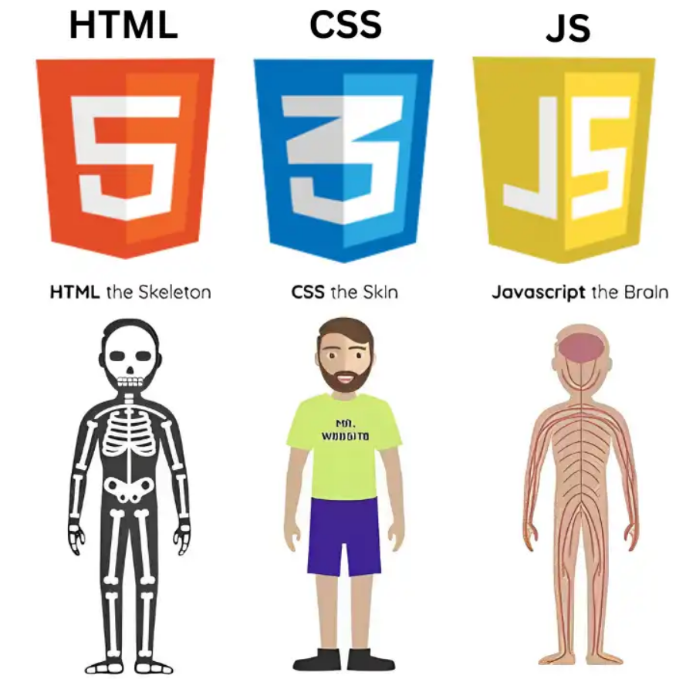
HTML X CSS X JavaScript

Slide 11

Exemplo de uma Página Web
JS
Interações
Menus
Interações
Popups
Validações
CSS
Design
Cores
Sombras
Tamanhos
posicionamento
HTML
Conteúdo
Texto
Imagens
Vídeos
Tabelas

Slide 12


Todas são Linguagens de Programação
Desenvolve
Programo

Slide 13







Front-end x Back-end
FullStack
Front-End
Back-End
Responsável pela interface e experiência do usuário.
Responsável pela lógica de servidor, banco de dados e processamento de dados.

Slide 14




Requisitos de Software

Slide 15
Link para instalação
Node.js
https://nodejs.org/pt - Node.js
Visual Studio Code
https://code.visualstudio.com/

Slide 16
Estrutura da tag HTML
Conteúdo
Abertura de tag
Fechamento da tag
<h1> Exemplo de Titulo </h1>
Fechamento da tag
Abertura de tag
<img src=“foto.png” alt=“Exemplo de foto”>
Parâmetro
Valor

Slide 17
VERSIONAMENTO COM GIT E GITHUB

Slide 18


GIT E GITHUB
Git é um sistema de controle de versão distribuído amplamente utilizado para rastrear as alterações no código-fonte durante o desenvolvimento de software. Ele foi criado por Linus Torvalds em 2005 para gerenciar o desenvolvimento do kernel do Linux, mas desde então se tornou uma ferramenta fundamental em muitos outros projetos.
GitHub é uma plataforma de hospedagem baseada em nuvem para projetos de software que utilizam o Git para controle de versão. Ele oferece recursos adicionais para colaboração, gerenciamento de projetos e integração contínua, além de fornecer um espaço centralizado para desenvolvedores compartilharem e colaborarem em projetos de código aberto e privados.

Slide 19




VERSIONAMENTO - GIT
Index.html
site-cliente
site-cliente.zip
site-cliente-v1.zip
site-cliente-v2.zip
site-cliente-v3.zip
site-cliente-deu-bosta.zip
site-cliente-agora-vai.zip

Slide 20



BACKUP DO VERSIONAMENTO - GIT

Slide 21


VERSIONAMENTO EM GRUPO - GIT

Slide 22


GIT
O Git é um software de Controle de Versão (VCS) criado para oferecer um controle mais preciso sobre as diferentes versões dos arquivos em um projeto. Ao contrário da abordagem de gerar um novo arquivo zip a cada alteração, o Git adota uma abordagem mais granular. Ele consegue monitorar cada mudança realizada no código, permitindo salvar cada alteração individualmente.
Essa capacidade de monitoramento minucioso significa que o Git registra não apenas as versões finais dos arquivos, mas também todas as alterações realizadas ao longo do tempo. Cada pequena modificação, seja adicionar uma linha de código, corrigir um erro ou realizar uma refatoração, é registrada pelo Git.
Repositório
Local
Repositório
Remoto
commit
push

Slide 23
GITHUB
O GitHub é uma plataforma online, baseada em nuvem, que utiliza o Git como base para hospedar e gerenciar projetos de software.
Repositório
Local
Repositório
Remoto
commit
push

Slide 24
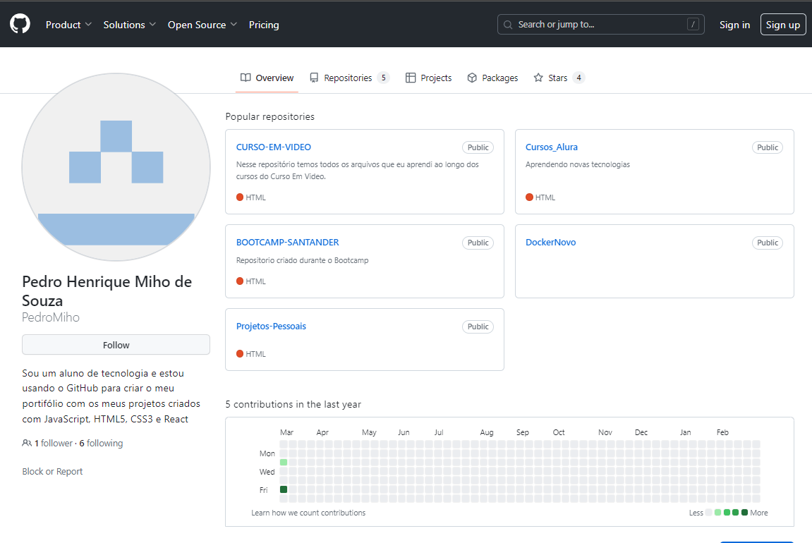
GITHUB
Repositórios Ilimitados
Hospedagem de Código- Fonte em qualquer linguagem
Características de Rede Social
GitHub Pages integrado Hospedando sites em:
HTML
CSS
JavaScript
Colaboração
Forks (Continuar projetos de outros usuários)

Slide 25





GITHUB
OUTROS REPOSITÓRIOS:
GitHub
GitLab
Bitbucket
phabricator
Gogs
Kallithea

Slide 26

REQUISITOS DE SOFTWARE
Git
GitHub Desktop
vs code
Chrome

Slide 27
CRIANDO SEU PERFIL NO GITHUB

Slide 28
Criando Um Repositório Com O Github

Slide 29
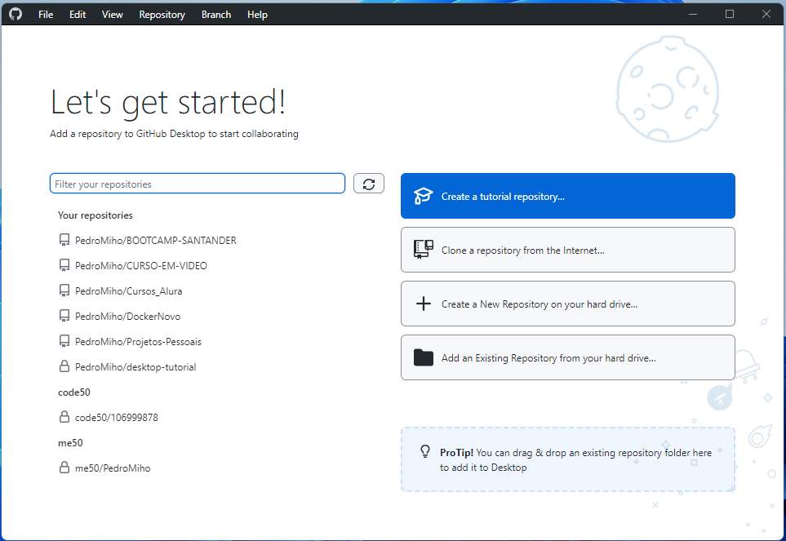
CRIANDO UM REPOSITÓRIO NO GIT
Criando um repositório Local

Slide 30
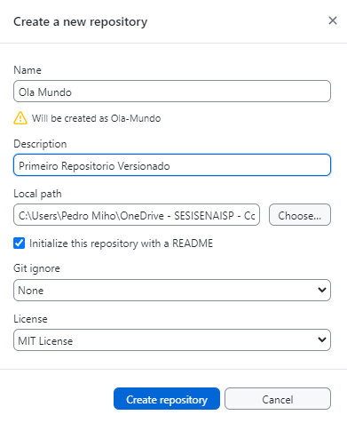
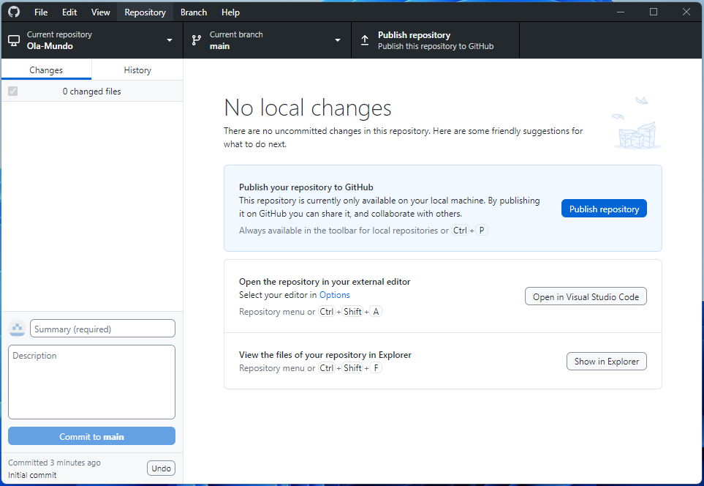
CRIANDO UM REPOSITÓRIO NO GITHUB
Subindo o Repositório Local para o Repositório em nuvem

Slide 31
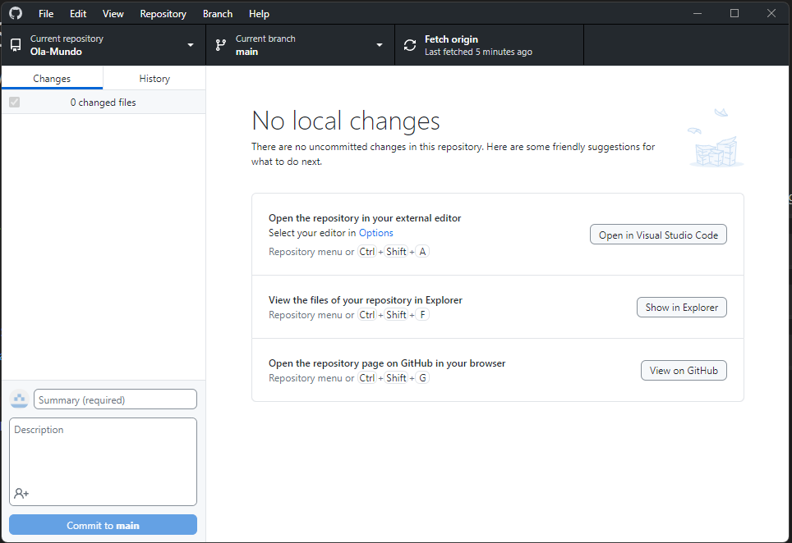
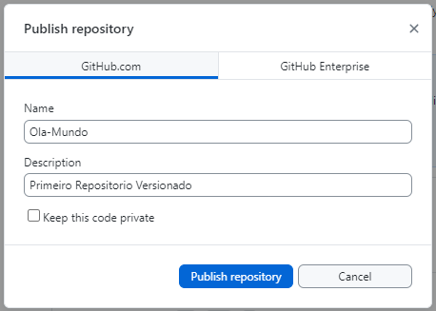
CRIANDO UM REPOSITÓRIO NO GITHUB

Slide 32
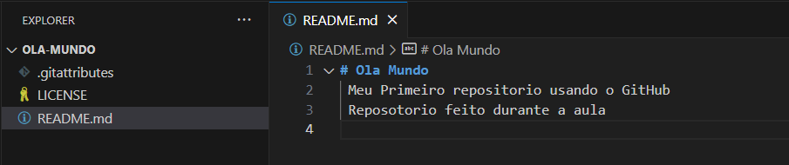
ATUALIZANDO O REPOSITÓRIO NO GIT E NO GITHUB

Slide 33
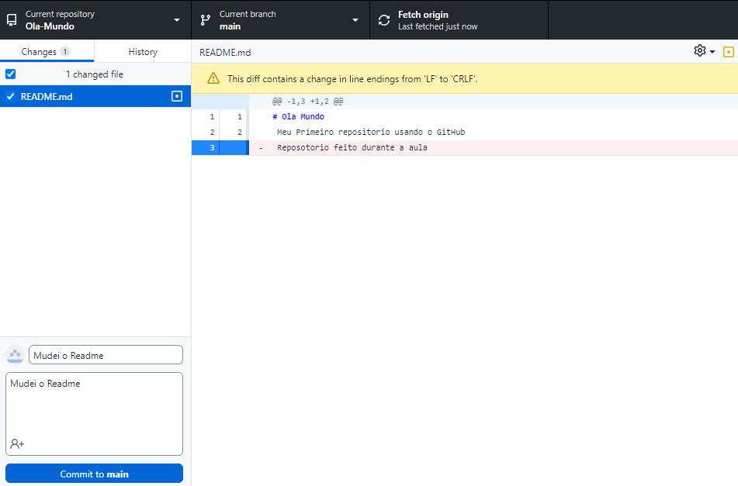
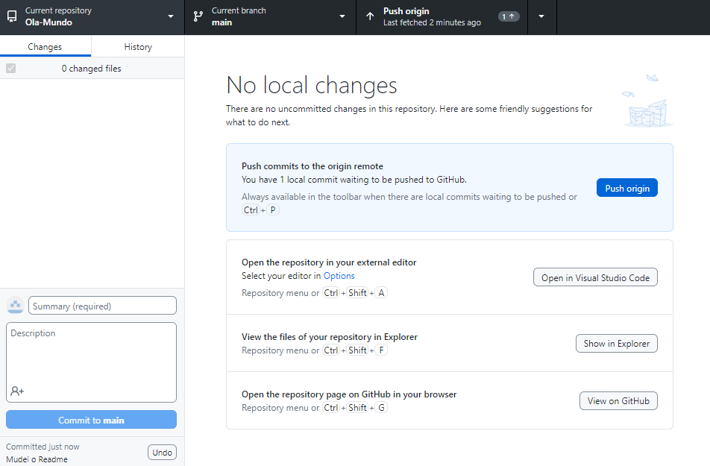
ATUALIZANDO O REPOSITÓRIO NO GIT E NO GITHUB
Subindo a Atualização para um repositório em nuvem
Atualizando um repositório Local

Slide 34
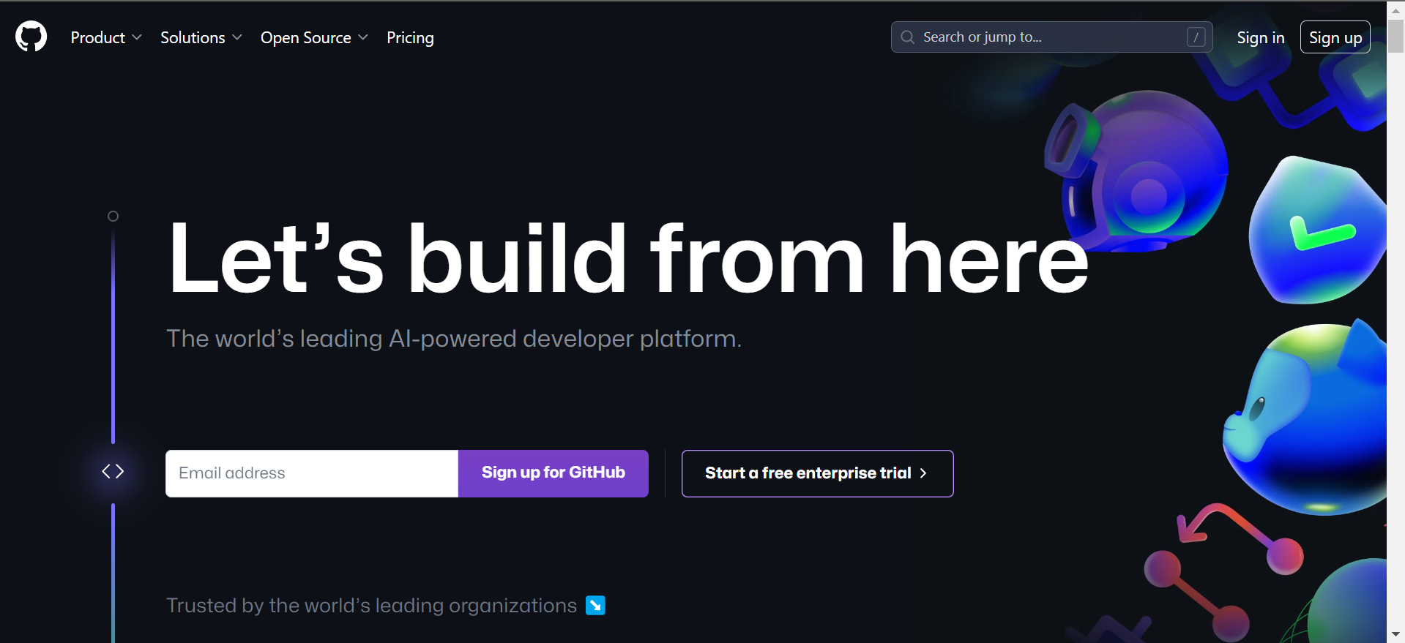
COLOCANDO O PROJETO NO GITHUB PAGES
Acessar o GitHub em seu navegador

Slide 35
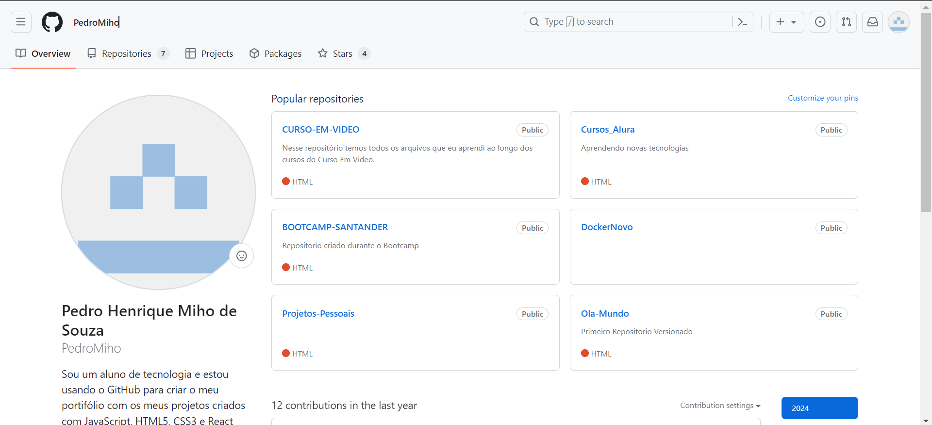
COLOCANDO O PROJETO NO GITHUB PAGES
Escolher um repositório que deseja por no ar

Slide 36
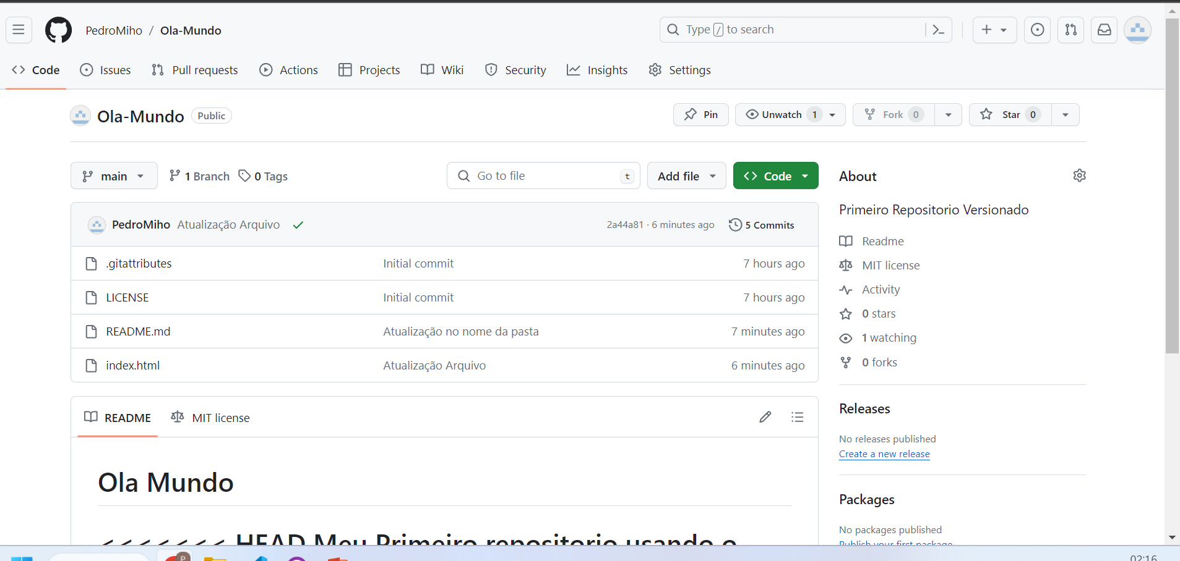
COLOCANDO O PROJETO NO GITHUB PAGES

Slide 37
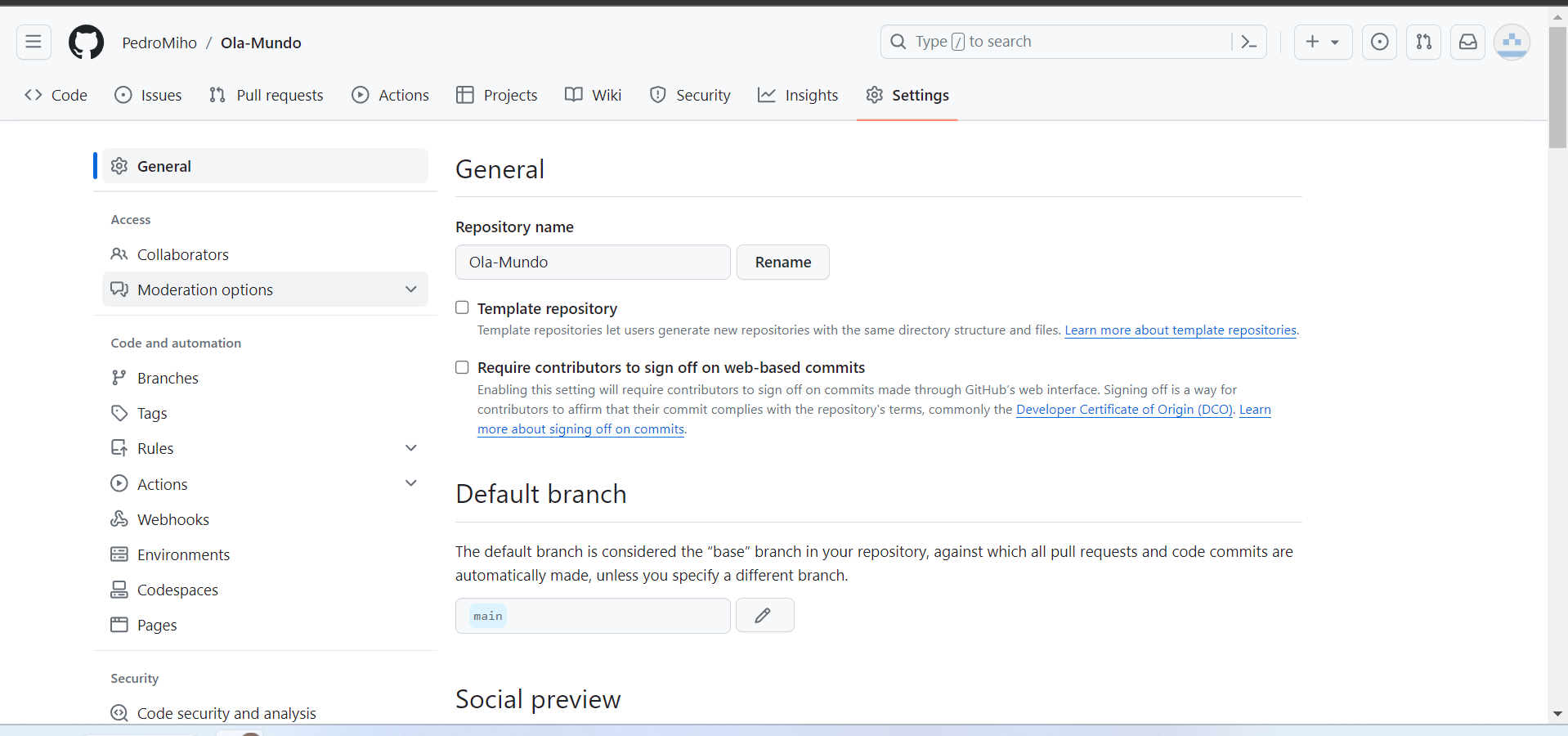
COLOCANDO O PROJETO NO GITHUB PAGES

Slide 38
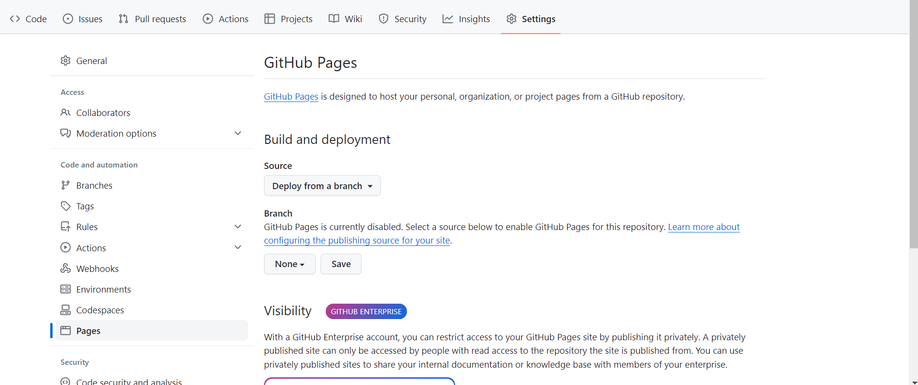
COLOCANDO O PROJETO NO GITHUB PAGES
Mude de none para Main e de um save

Slide 39
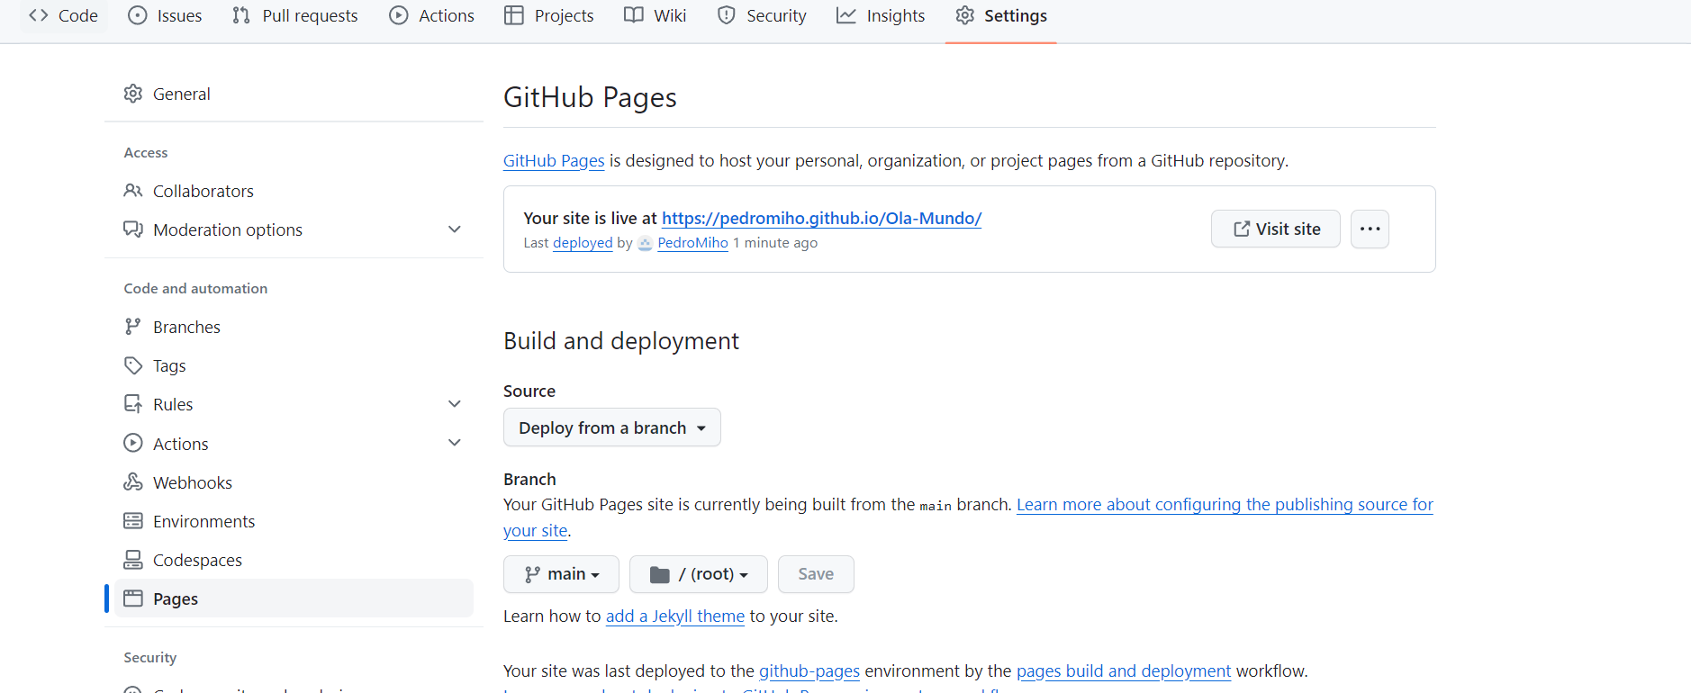
COLOCANDO O PROJETO NO GITHUB PAGES
E aqui está o link da sua página web

